Slide 1
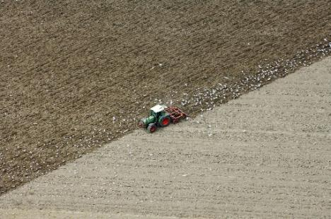
Grondeigenschappen
Nederland van boven
Wiki bodem van Nederland

Slide 2
Nederland van boven: Flevoland
https://youtu.be/HZsq2AcrEzM
ondergrond
https://youtu.be/GS3h8IsizKE
Boring A27 loonbedrijf Van Vulpen
https://youtu.be/u4s33vLDf0o
Polderen https://youtu.be/yX0qSHKBArk
Loonbedrijf Sturm: kanaal graven https://youtu.be/KkSNQZlg-D4
Oogst https://youtu.be/EvM_g1BlvBo

Slide 3
Wat zit er in… blz 12

Slide 4
Grondsoorten
bodemfilm
Filmpje grondsoor-ten
Verschil zit in de deeltjes, korrelgrootte:
Grind 63 – 2 mm
Zand 2 mm – 0,063 mm
Silt 0,063 – 0,002 mm
Klei kleiner dan 0,002 mm
Veen (vergane) plantenresten

Slide 5
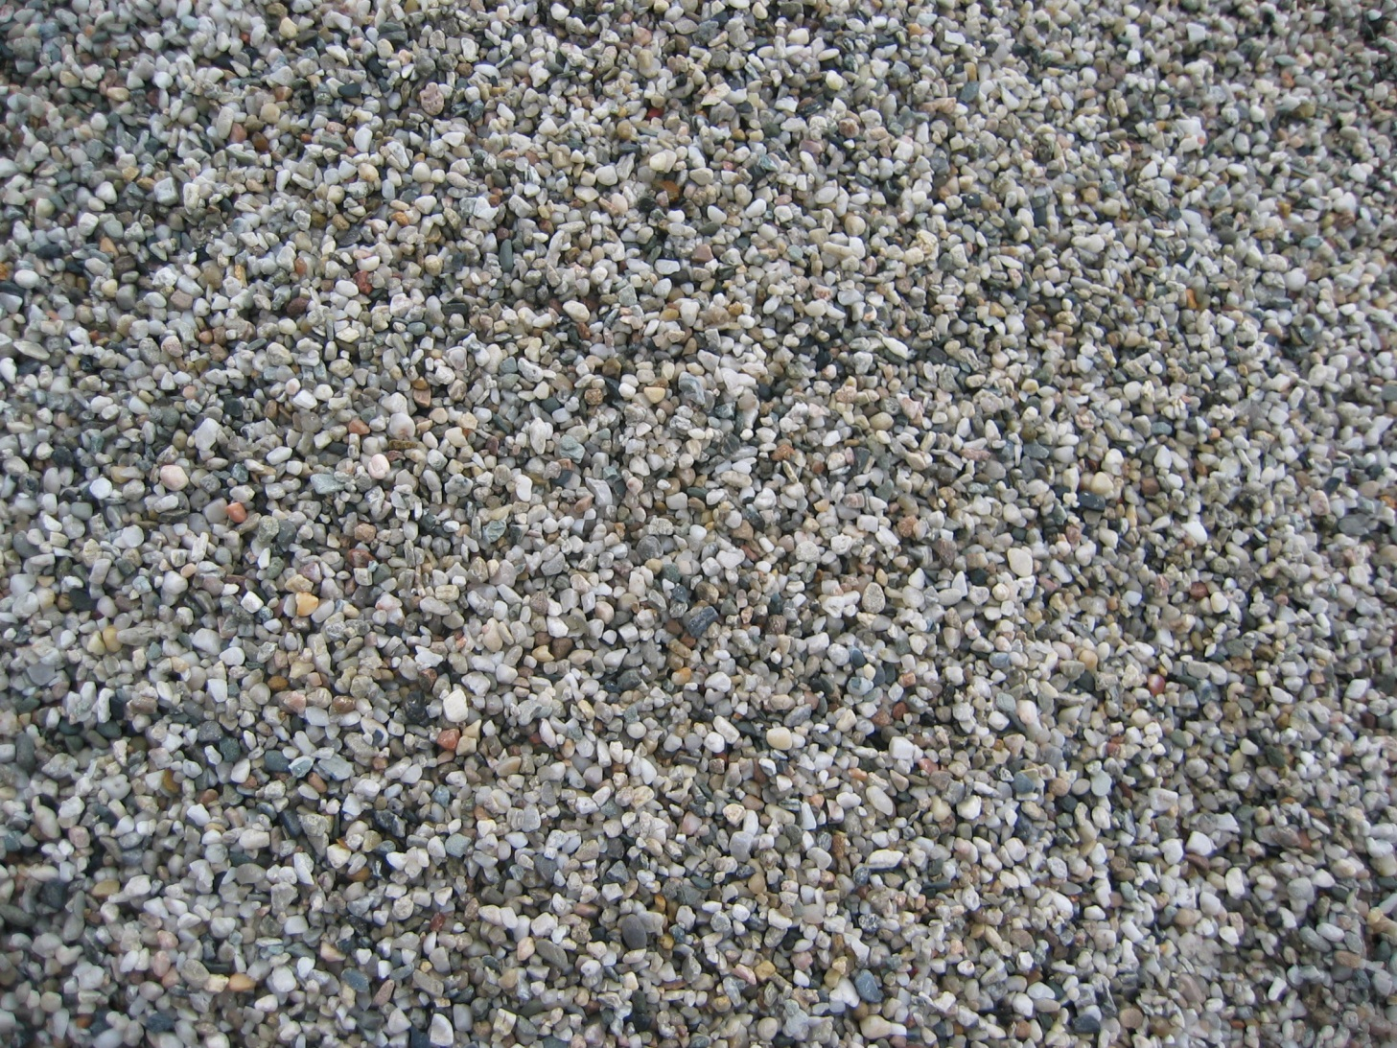
Grind 2 -5 mm in dit geval

Slide 6
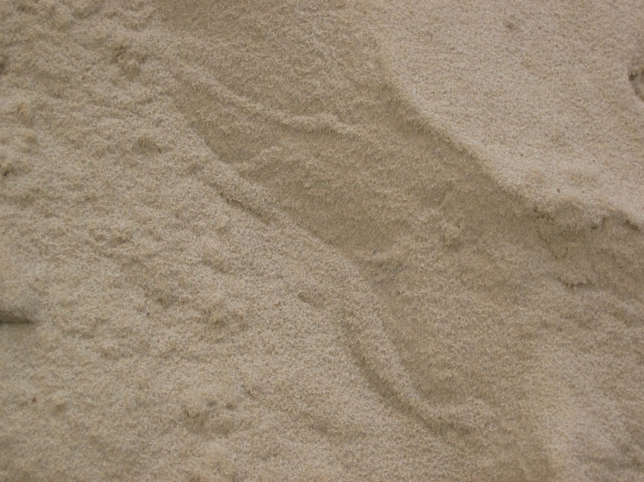
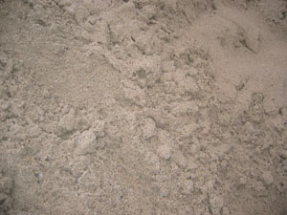
Veel zandsoorten
voegzand
metselzand

Slide 7
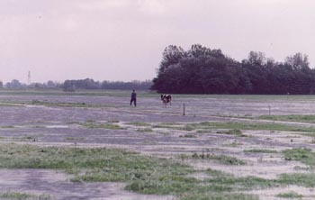
Doorlatendheid
Hoe snel zakt water weer weg

Slide 8
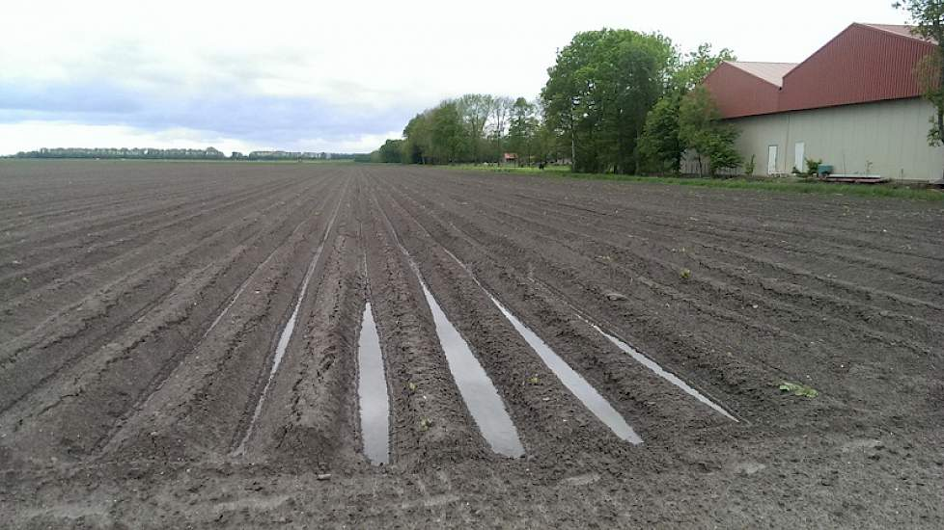

Slide 9
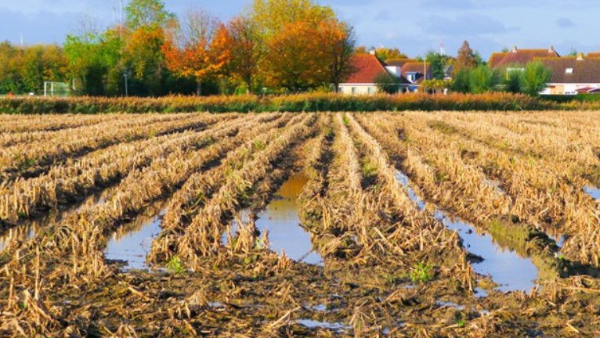

Slide 10
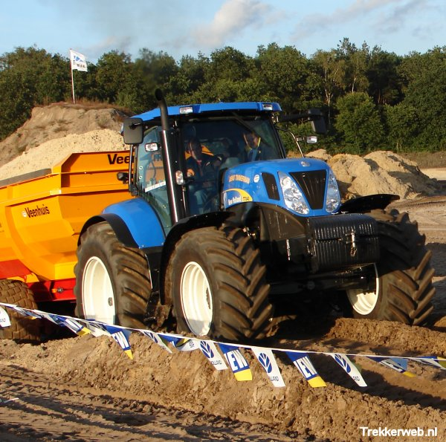
10% vocht geeft stabiliteit in het zanddepot

Slide 11
Verdichting
Er is minder
lucht in
de grond

Slide 12
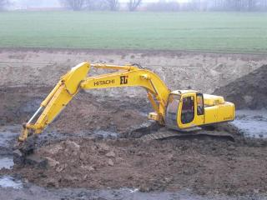
Uitleveren
Bij het los graven, neemt het volume toe.
Vooral bij kleigrond.

Slide 13
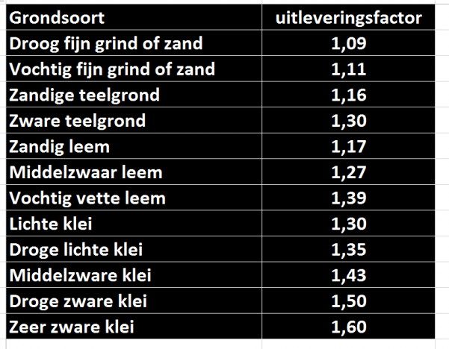

Slide 14
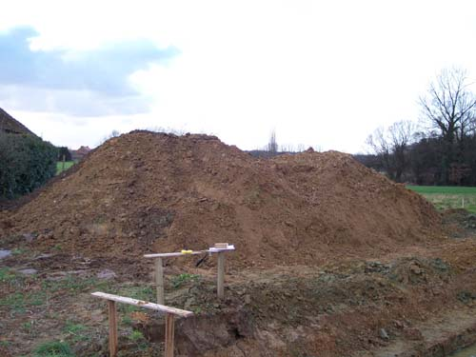
Klink
Door eigen gewicht zakt de grond weer in.

Slide 15
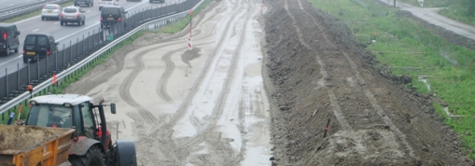
Zetting
Na aanleg van bv een weg of dijk zakt de grond nog na.
Klik zetting

Slide 16
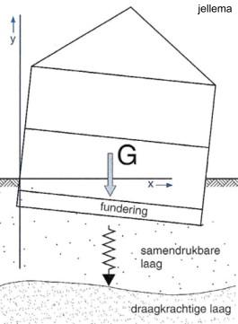
Zetting van een weg en huis

Slide 17
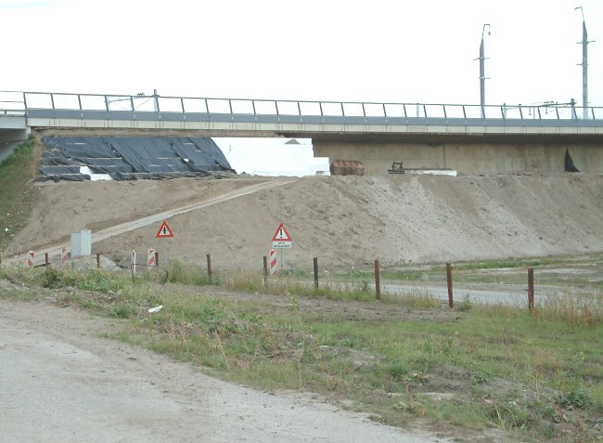
Het duurt lang voordat ZETTING “achter de rug is”

Slide 18
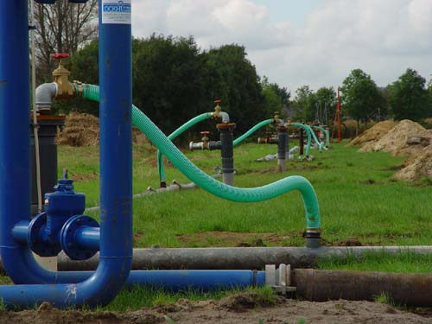
Bronbemaling
klik

Slide 19
Grondwater
Water dat je tegenkomt als je een gat graaft.

Slide 21
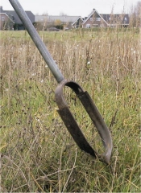
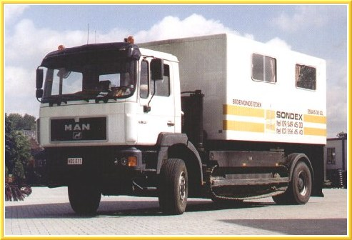
Grondonderzoek
sonderen
Klik sonderen

Slide 22
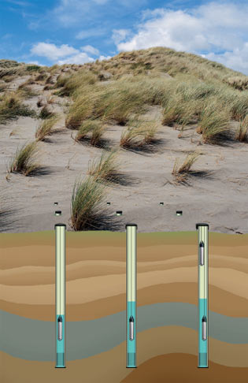
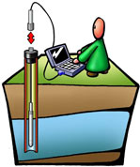
Grondwaterstand-peilbuis

Slide 23
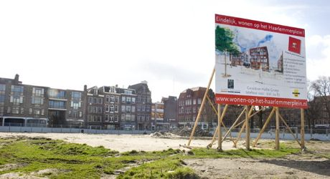
Zuiveren

Slide 24
Voorbereiding van een werk
93.10. voorbereiding terrein - algemeen
Bij werkzaamheden inzake groenaanleg of onderhoud moet iedere ongewenste bodemverdichting worden vermeden. De nodige maatregelen dienen genomen, ondermeer om het draagvlak van machines zoveel mogelijk te verruimen (beschermplaten, …),

Slide 25
Vervolg voorbereiding van een werk
ook de rijroute van machines en voertuigen mag de verdichting van de grond niet in de hand werken. Er mag dienaangaande niet gewerkt worden in perioden met hevige neerslag of in en op een natte bodem.

Slide 26
Staat bij de afspraken
93.11. voorbereiding terrein - zuiveren Omschrijving
Het betreft het voorafgaandelijk zuiveren van het terrein, het wegnemen en reglementair afvoeren van alle afval, overtollige plantengroei, e.a. ... De inschrijver wordt dienaangaande geacht voorafgaandelijk kennis te hebben genomen van de toestand van het terrein.

Slide 27
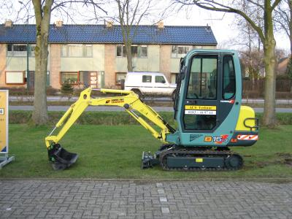
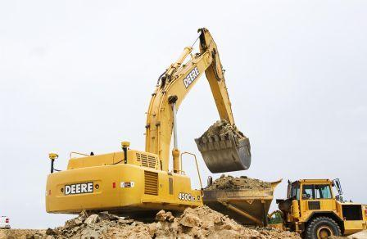
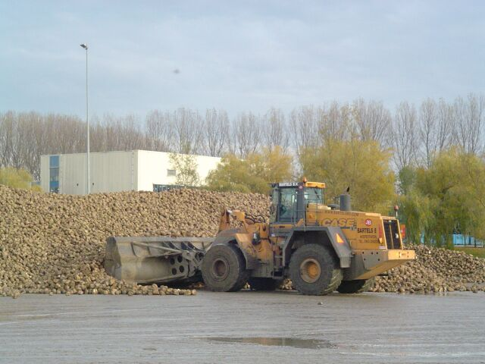
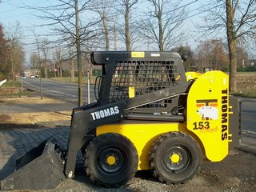
Machine keuze

Slide 28
Machine keuze
Bij grasoogst bv:
Balen maken of
Hakselen of
Opraapwagen
Bij cultuurtechniek bv:
7 ton of 13 ton graafmachine
Kieper of knikdumper
Kilverbak of buldoser
Klik machinekeuze
Klik bouwput
Klik goede machine keuze?
Grondverzet en kilveren

Slide 29
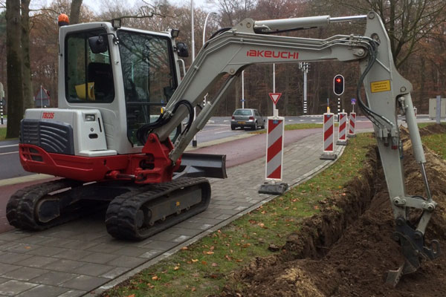
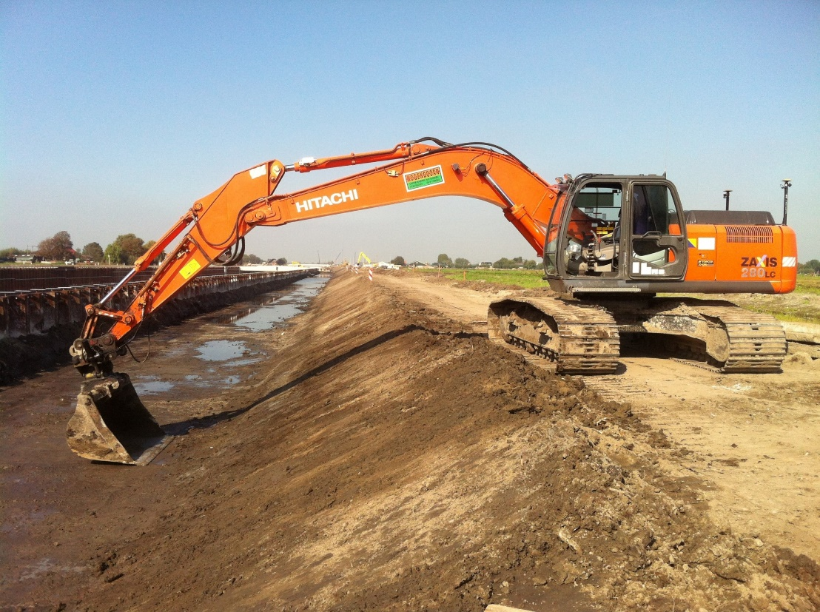

Slide 30
Is dit een goede keus?

Slide 31
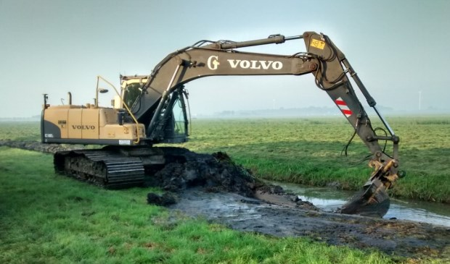

Slide 32
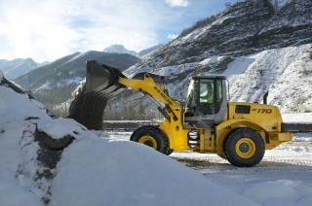
Gewicht vd machine

Slide 33
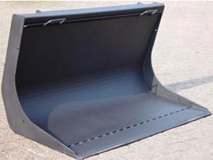
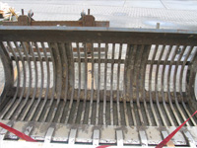
Graafuitrusting

Slide 34
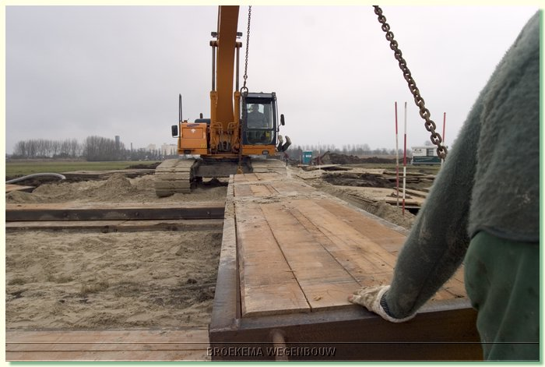
draglineschotten

Slide 35
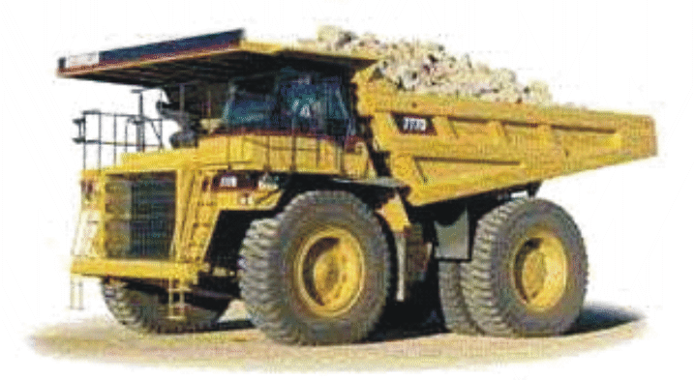
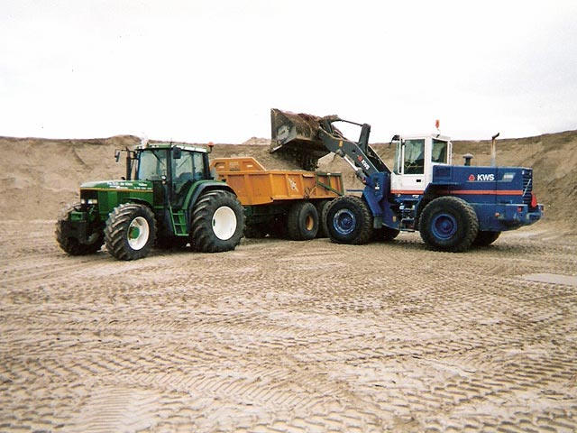
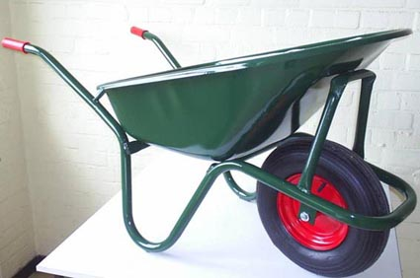
Transportmiddel

Slide 36
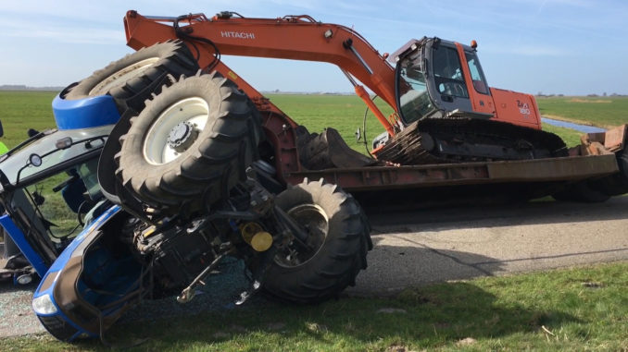

Slide 37
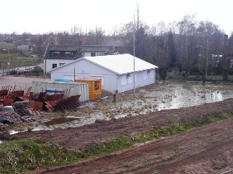
Bouwterrein- Inrichten

Slide 38
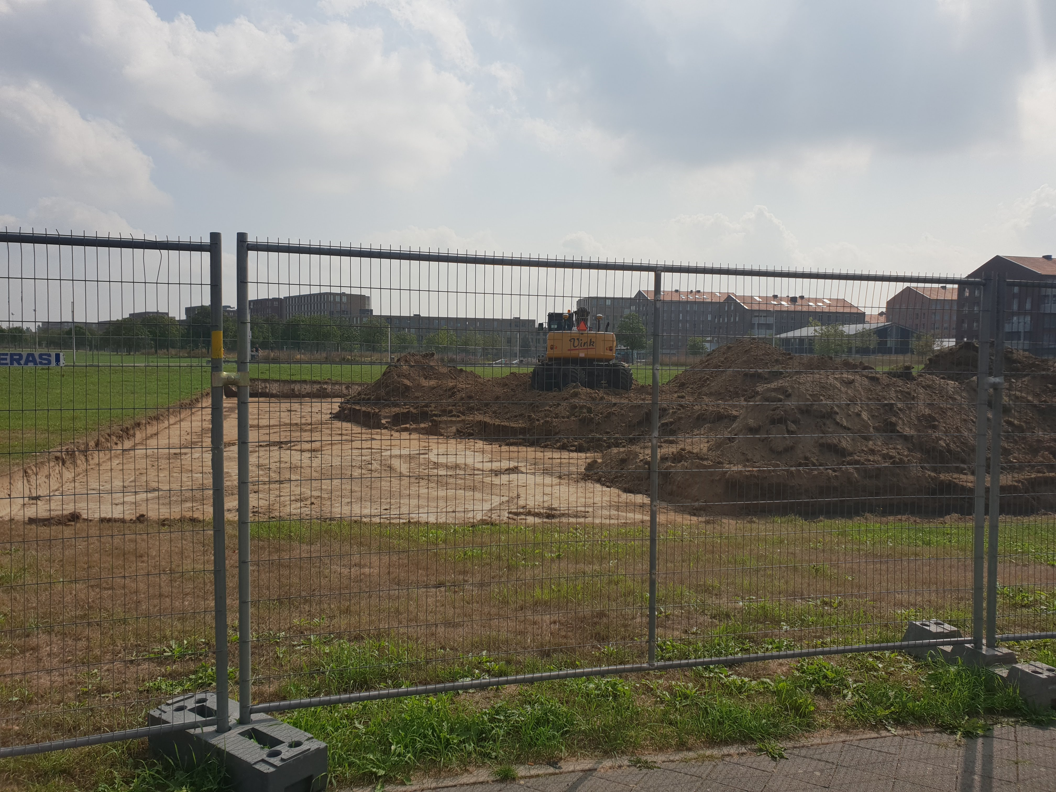
Bouwterrein- Hekken plaatsen

Slide 39
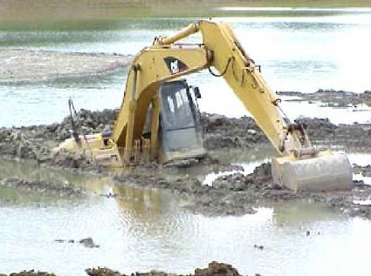
transport
Goed schoonmaken

Slide 40
Bovenwagen blokkeren
Tijdens het rijden

Slide 41
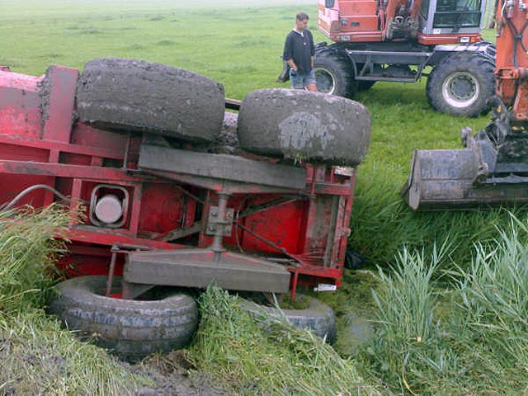
Op aanhanger

Slide 42
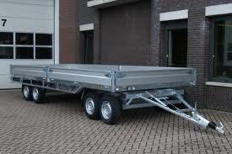
schamelwagen

Slide 43
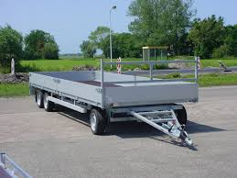

Slide 44
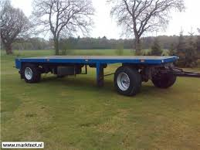
Stro- of balenwagen

Slide 45
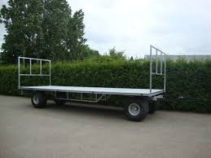
Ook schamel-besturing

Slide 46
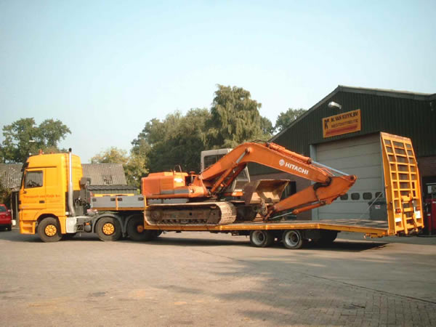
Dieplader

Slide 47
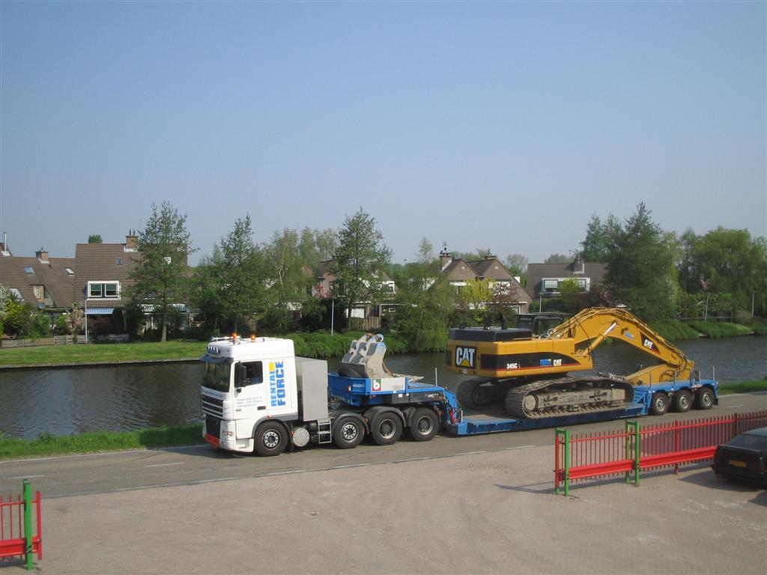
Aanhanger
klik
Klik-1

Slide 48
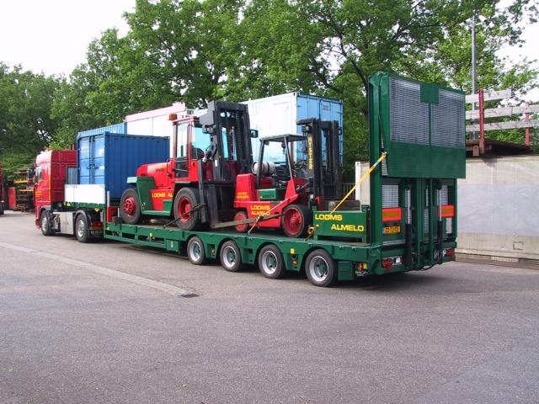
Semi dieplader (plat)
klik
Klik-1

Slide 49
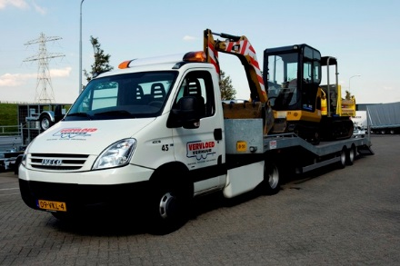
BE-oplegger

Slide 50
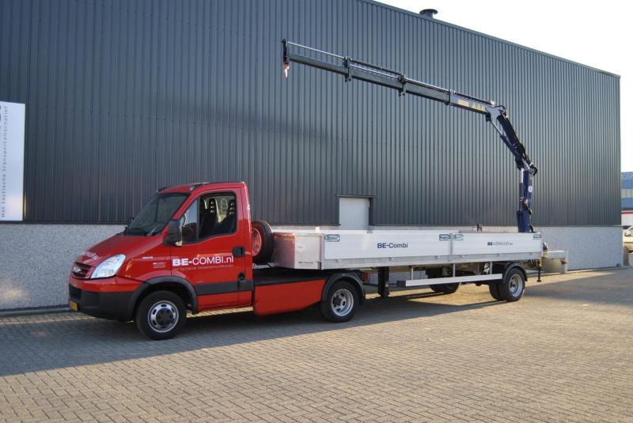
BE oplegger met kraan

Slide 51
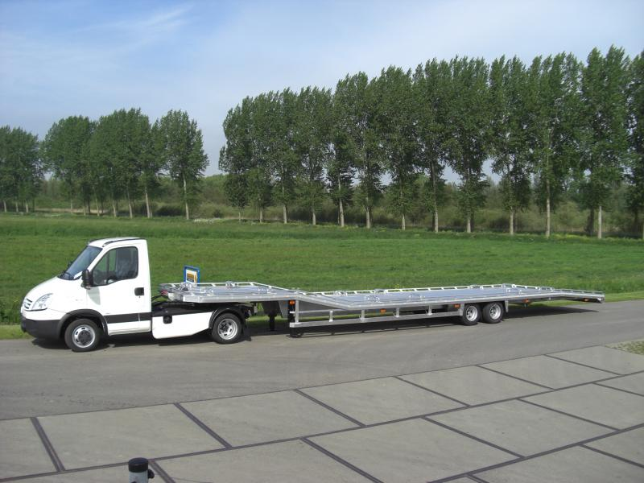
BE oplager – 5 ton laadvermogen

Slide 52
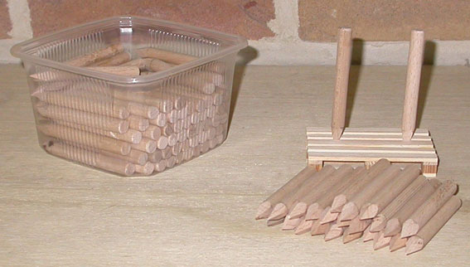
Uitzetten met piketten

Slide 53
Piketten
Plaats
Richting
Hoogte
25-50m
Zicht geven (lang gras-hoogte verschillen)
Mooi recht slaan

Slide 54
Verklikken van piketten

Slide 55
Verklikken van piketten

Slide 56
Bouwplanken – 1 m afst.

Slide 58
Piket vd gemeente

Slide 60
Prisma, wat zie je ……

Slide 61
Prisma, hier is het goed

Slide 62
Prisma, wat is hier aan de hand …..

Slide 63
https://youtu.be/6XAaiK9Pqfw
) Video grondbewerking mini

